Slide 1

CHÀO MỪNG CÁC THẦY CÔ GIÁO
VỀ DỰ GIỜ ĐẠO ĐỨC - LỚP 5

Slide 2
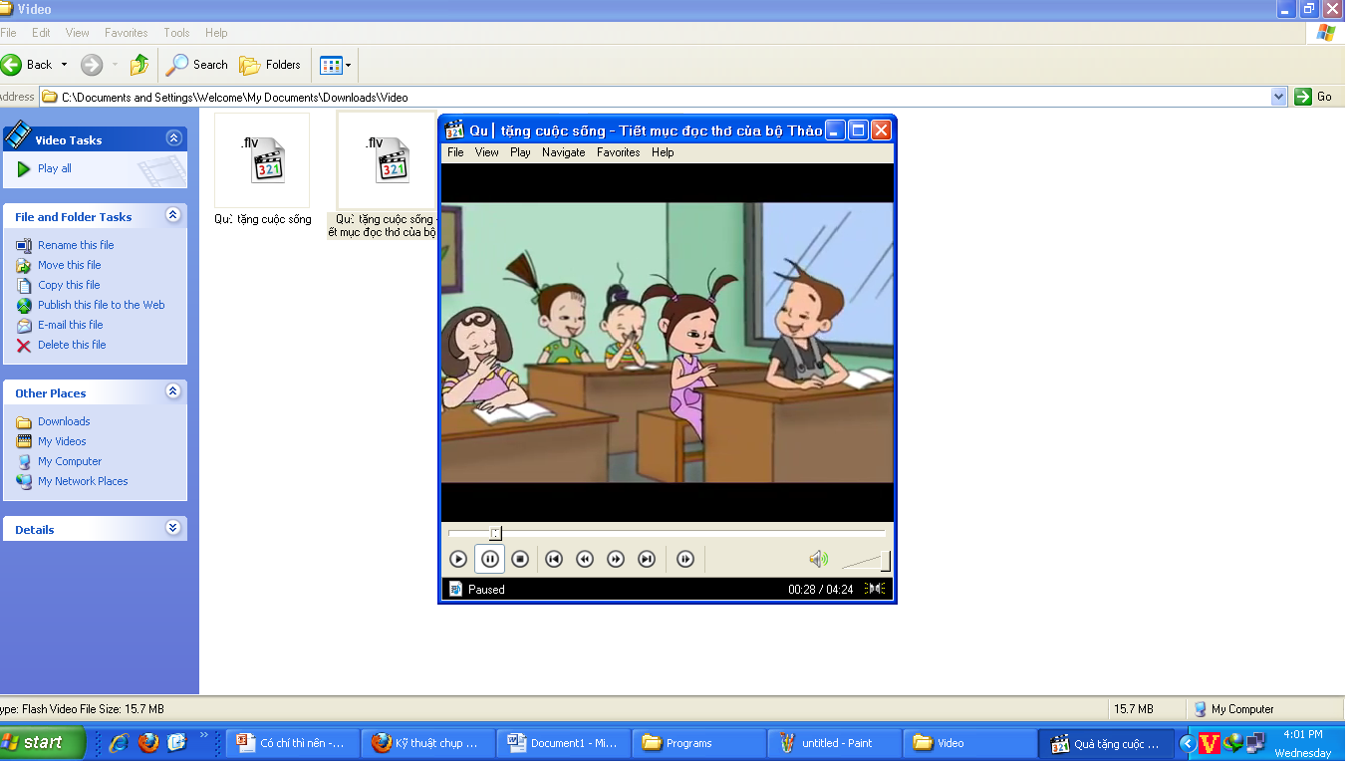
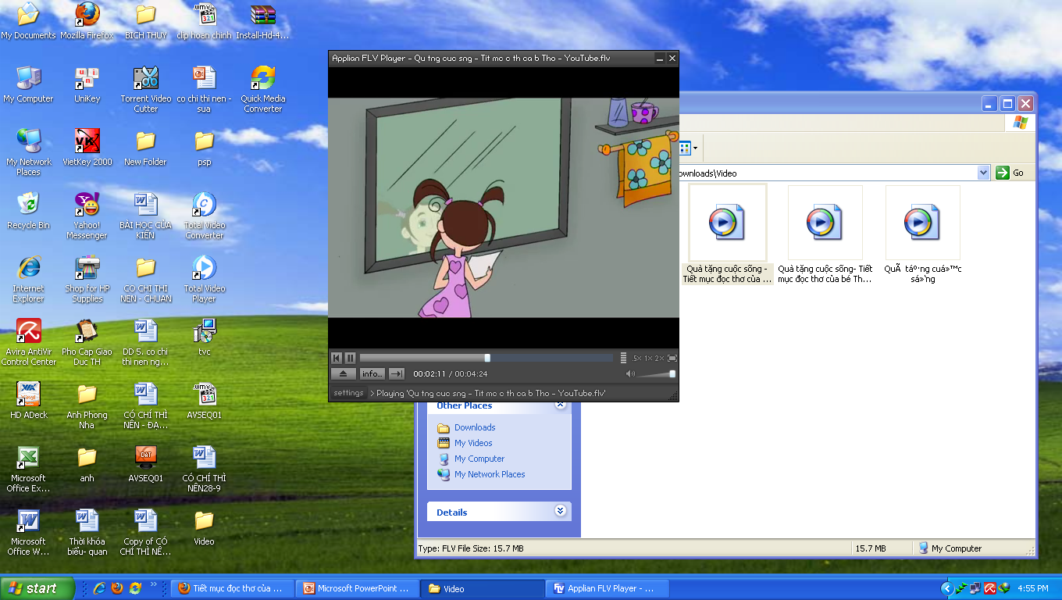
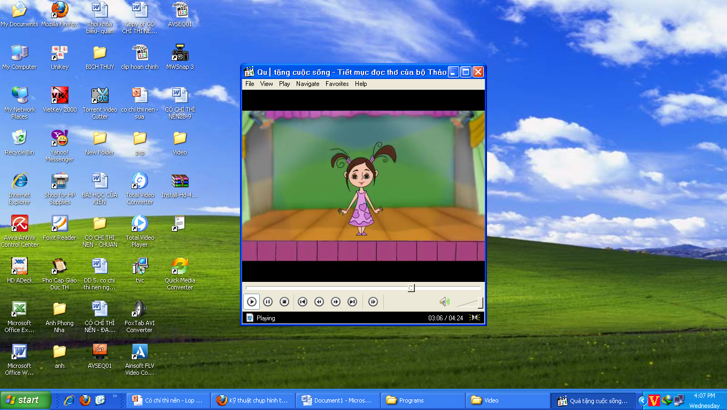
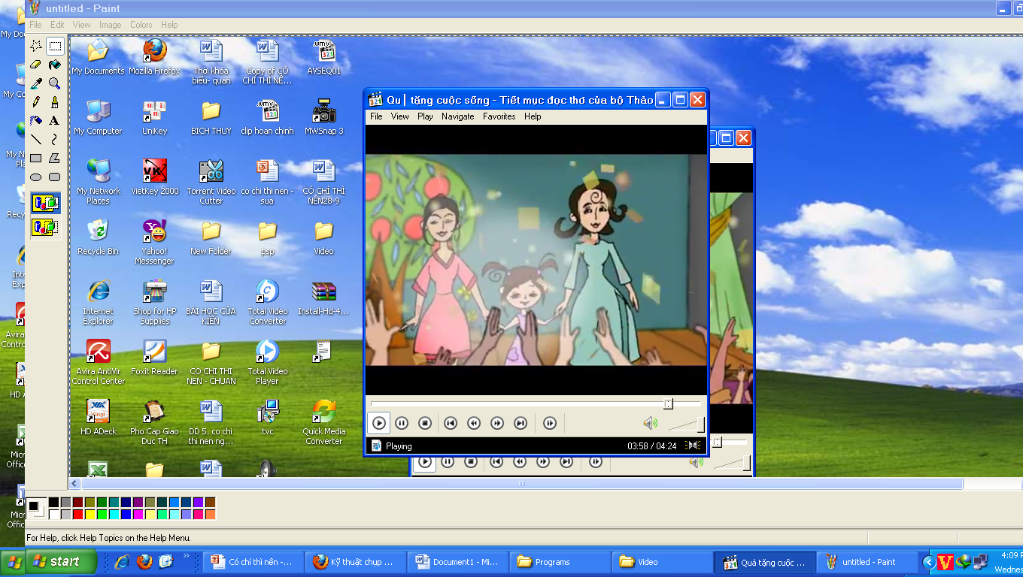

Slide 3



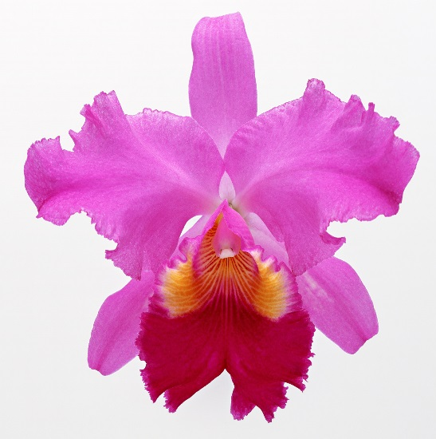
Kiểm tra bài cũ
Có chí thì nên

Slide 4
Trong cuộc sống, ai cũng có thể gặp khó khăn, nhưng nếu có niềm tin và cố gắng vượt qua thì có thể thành công.

Slide 5
Bài tập 1:
Những trường hợp nào dưới đây là biểu hiện của người có ý chí?
a. Gia đình nhà Lan nghèo, bố mất sớm, mẹ thường xuyên đau ốm nhưng Lan luôn học giỏi.
b. Nhà Hương ở xa, đường đến trường lại gồ ghề khó đi nên Hương thường xuyên đi học muộn.
c. Chữ bạn Hiếu rất xấu nhưng sau hai năm kiên trì rèn luyện, nay Hiếu viết vừa đẹp, vừa nhanh.
d. Sáng mùa đông, chuông đồng hồ báo thức reo nhiều lần nhưng Nam tắt chuông rồi trùm chăn ngủ tiếp.

Slide 6
Chọn từ thích hợp trong ngoặc đơn để điền vào chỗ trống trong đoạn sau:
(khó khăn, bền chí vượt qua, ước muốn, cuộc sống)
…………….. có thể đến với bất kì người nào trong …………… . Nếu biết quyết tâm ………….............. thì có thể đạt được ………… .
Khó khăn
cuộc sống
bền chí vượt qua
ước muốn

Slide 7




Củng cố
Chọn từ thích hợp trong ngoặc đơn để điền vào chỗ trống trong đoạn sau:
………….. có thể đến với bất kì người nào trong ……..……… . Nếu biết quyết tâm ……….………….., thì có thể đạt được ……………. . .
Kết quả: / 5
Notes:
7

Slide 8
Bài tập 2:
Em có nhận xét gì về những ý kiến dưới đây?
a. Những người khuyết tật dù cố gắng học hành cũng chẳng để làm gì.
b. Chỉ con nhà nghèo mới cần có chí vượt khó, còn con nhà giàu thì không cần.
c. Con trai mới cần có chí.
d. “Có công mài sắt, có ngày nên kim.” (Tục ngữ)

Slide 9
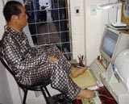
Thầy giáo Nguyễn Ngọc Ký

Slide 10
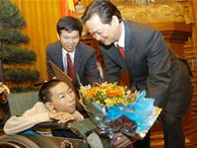
Nguyễn Công Hùng

Slide 11
Bài tập 2:
Em có nhận xét gì về những ý kiến dưới đây?
a. Những người khuyết tật dù cố gắng học hành cũng chẳng để làm gì.
b. Chỉ con nhà nghèo mới cần có chí vượt khó, còn con nhà giàu thì không cần.
c. Con trai mới cần có chí.
d. “Có công mài sắt, có ngày nên kim.” (Tục ngữ)

Slide 12
GHI NHỚ
Trong cuộc sống, ai cũng có thể gặp khó khăn, nhưng nếu có niềm tin và cố gắng vượt qua thì có thể thành công.
Không có việc gì khó
Chỉ sợ lòng không bền
Đào núi và lấp biển
Quyết chí ắt làm nên.
(Hồ Chí Minh)

Slide 13

Cảm ơn sự theo dõi của quý thầy cô

Slide 14

Đọc ghi nhớ của bài

Slide 15
Những trường hợp nào dưới đây là biểu hiện của người có ý chí?
a. Gia đình nhà Lan nghèo, bố mất sớm, mẹ thường xuyên đau ốm nhưng Lan luôn học giỏi.
c. Chữ bạn Hiếu rất xấu nhưng sau hai năm kiên trì rèn luyện, nay Hiếu viết vừa đẹp, vừa nhanh.
d. Sáng mùa đông, chuông đồng hồ báo thức reo nhiều lần nhưng Nam tắt chuông rồi trùm chăn ngủ tiếp.

Slide 16
Hãy kể một tấm gương “Có chí thì nên mà em biết”

Slide 17








Chúc các em học tốt !
Kính chào quý thầy, cô !

